Slide 1
PLANIFICACIÓN ESTRATÉGICA ALIANZA COMPAÑÍA DE SEGUROS Y REASEGUROS S.A. AL 2016
Ing. Paola Cristina Pérez Cadena
Noviembre 2013

Slide 2
Antecedentes
Compañía de Seguros y Reaseguros S.A. fundada en 1982
Mantiene oficinas en Quito, Guayaquil, Cuenca, Manta, Machala, Santo Domingo de los Tsáchilas y Riobamba.
Ha presentado falencias en la estructura organizacional y administrativa
Falta de preparación técnica en áreas clave
Falta de comunicación entre departamentos
No definición clara de actividades y funciones
Falta de objetivos a corto, mediano y largo plazo
Interferencia de autoridad

Slide 3
Diágnostico Situacional
Análisis Externo
Análisis Interno
Direccionamiento Estratégico
Misión
Descripción de proyectos
Balanced Scorecard
BSC Primer Nivel
Matriz de Contribución crítica
Análisis Prospectivo
Macro Ambiente (Análisis PESTEL)
Micro Ambiente (5 Fuerzas de Porter)
Organigrama
Procesos
Lay Out
Capacidades y Servicios
Variables
Factores de Cambio
Variables de enlace/estratégicas
Juego de Actores
Definición de Escenarios
Tendencial y apuesta
Visión
Valores
F.O.D.A.
Generación de los Objetivos Estratégicos
Mapa Estratégico
Consecuencia de la Visión
BSCSegundo Nivel
BSC Tercer nivel

Slide 4
DIAGNÓSTICO SITUACIONAL

Slide 5
Análisis Externo
Macroambiente
Factores Políticos
Factores Económicos
Factores Socio-Culturales
Factores Tecnológicos
SOAT
Sector de la construcción y Obras Civiles
Empresas del Estado
Servicio Nacional de Aduana SENAE
Normas de prevención de Lavado de Activos
Ley de Transparencia
Mercado automotriz
Grupos económicos
Remesas de migrantes ecuatorianos
Catástrofes mundiales
Falta de cultura de seguros en el país
Créditos hipotecarios y automotrices
Falta de información y conocimiento
Inseguridad
Avances tecnológicos
Compras por internet
Tiempos de entrega

Slide 7
Microambiente
5 Fuerzas de Porter
Rivalidad entre competidores
Poder de negociación de los proveedores
Productos Sustitutos
Amenaza de nuevos entrantes
Poder de negociación de los clientes

Slide 8
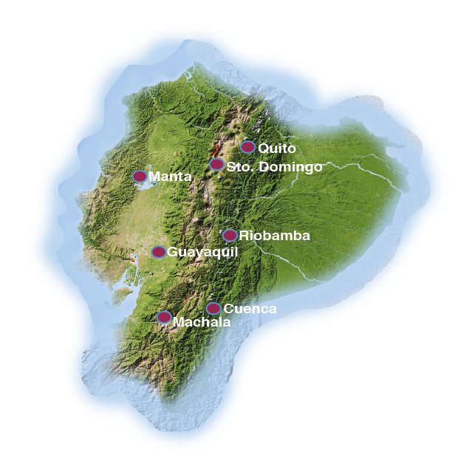
Análisis Interno

Slide 9
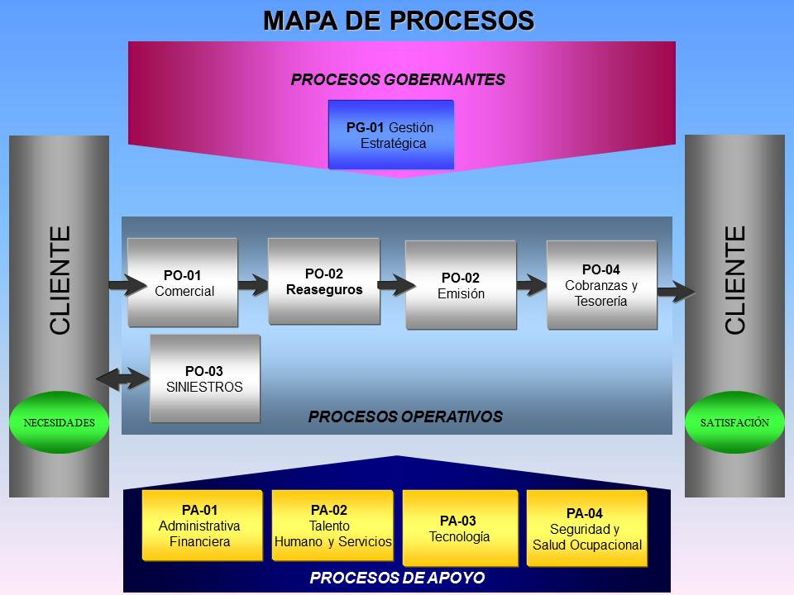

Slide 10
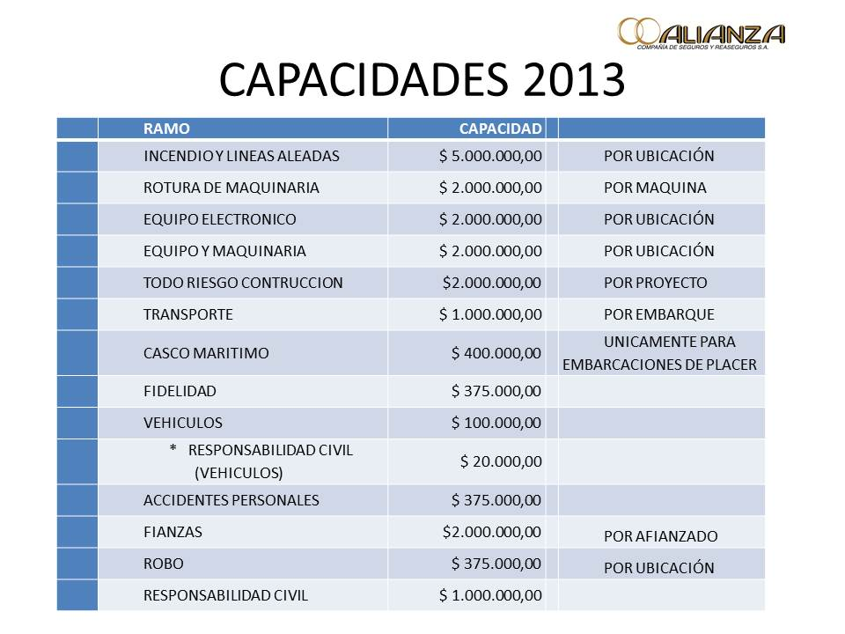

Slide 11
Principales reaseguradores
REASEGURADOR | CALIFICACIÓN | PAIS
Reaseguradora Delta C.A. | BBB- FITCH | Venezuela
Navigators Insurance Co. | A S&P | U.S.A.
QBE del Istmo | A - A.M. Best | Panamá
Americana de Reaseguros | BBB+ FITCH | Venezuela
Sirius America | A A.M. Best | U.S.A.
Reaseguradora Delta C.A. | BBB + FITCH | Venezuela
Reaseguradora Patria | A - A.M.Best | México
Everest Re | A + S&P | U.S.A.
Odyssey | A A.M. BEST | U.S.A.
Catlin Underwriters Ltd | A + S&P | Londres
Lloyds Syndicate Amlin AML | A + S&P | Londres
Lloyds Syndicate Milenium | A + S&P | Londres

Slide 12
ANÁLISIS PROSPECTIVO

Slide 13
Análisis Prospectivo
Factores de Cambio
Variables de Enlace/ Estratégicas
Juego de Actores
MACTOR
Definición de escenarios
SMIC
Arboles de competencia
Matriz de cambios
Estereotipos
Análisis Estructural MICMAC
Escenario Tendencial y apuesta

Slide 17
Variables estratégicas
Servicios On-line
Captación de Nuevos Clientes
Diversificación de Servicios
Posicionamiento
Precio
Plaza

Slide 18
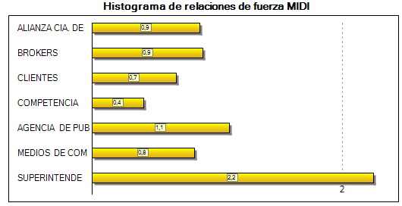
Juego de Actores

Slide 20
Escenarios
Implementación de Servicios On-line
Diversificación de Servicios
Promoción y posicionamiento
Precios Competitivos
Captación de nuevos clientes

Slide 21
DIRECCIONAMIENTO ESTRATÉGICO

Slide 22
MISIÓN
Cumplir con las expectativas de los clientes y corredores de seguros en sus necesidades de aseguramiento, ofreciendo en forma directa productos y servicios con calidad y oportunidad a través de funcionarios con alto nivel profesional y comprometidos en promover una imagen sólida de la compañía, procurando para los accionistas la mayor rentabilidad sobre el patrimonio
VISIÓN
Ser líderes en la comercialización de productos y servicios on-line con altos niveles de excelencia y credibilidad, innovando continuamente a través de herramientas tecnológicas y diversificando los productos ofrecidos de acuerdo a las necesidades de aseguramiento de los clientes, en el ámbito de Seguros Generales al 2016

Slide 23
FORTALEZAS
Presencia a nivel Nacional
32 años en el mercado ecuatoriano
Respaldo de reaseguradores internacionales
Cartera de clientes fieles
Relaciones comerciales fuertes con brokers de seguro
Desarrollo tecnológico en crecimiento

Slide 24
OPORTUNIDADES
Seguro Obligatorio de Accidentes de Tránsito (SOAT) por parte del Gobierno
Creciente mercado automotriz
Crecimiento del sector de la construcción
Comienzo de una cultura de seguros en la sociedad
No existen productos sustitutos para la mayoría de ramos de seguros

Slide 25
DEBILIDADES
Falta de políticas claras de control interno
Deficiencia en la comunicación interna
Falta de planificación a corto, mediano y largo plazo
Falta de conocimiento y análisis de riesgos aceptados por la compañía

Slide 26
AMENAZAS
rivalidad entre competidores
Incremento de accidentes de tránsito
Creación de nuevas compañías de seguros
Disminución de Primas en el ramo de transporte
Catástrofes mundiales en los últimos años
Falta de una cultura de seguros en el país
Nuevas regulaciones de la Superintendencia de Bancos

Slide 27
BALANCED SCORECARD

Slide 28
PERSPECTIVA | OBJETIVOS ESTRATEGICOS CRITICOS | NUMERO
FINANCIERA | Incrementar la producción | F1
 | Reducir costos transaccionales | F2
CLIENTES | Creación y desarrollo de nuevos productos a ser comercializados bajo plataforma web | C1
 | Participar en licitaciones del sector público | C2
PROCESOS | Crear la capacidad institucional de generación de pólizas a nivel nacional a través de la página web, Servicios On-Line | P1
 | Brindar atención oportuna a clientes por parte de los departamentos comerciales y de siniestros | P2
 | Implementar un sistema de control de siniestralidad en el ramo de vehículos | P3
 | Realizar un plan integral de capacitación a todo el personal para mejorar atención a clientes externo e internos | P4
CAPITAL INTANGIBLE | Desarrollar una plataforma tecnológica para comercializar los productos y servicios a través de la página web de la compañía, Servicios On-line | K1
 | Implementar puntos de venta para comercialización de productos y servicios On-line a nivel nacional | K2

Slide 29
PERSPECTIVA | DIRECTRIZ ESTRATEGICA | OBJETIVOS ESTRATEGICOS | KPI´S | DEFINICION | NIVEL
FINANCIERA | Incremento de la rentabilidad | Incrementar la producción | Incremento de primas | Porcentaje de incremento de las primas ingresadas a la compañía en relación al año inmediatamente anterior | $ 23.726.027,16
 |  | Reducir costos transaccionales | Reducción de costos | Porcentaje de reducción en costos de emisión de pólizas, papelería, tiempos de emisión, firmas de ejcutivos, formas de pago | 35%
CLIENTES | Brindar productos y servicios con altos niveles de excelencia y credibilidad | Creación y desarrollo de nuevos productos a ser comercializados bajo plataforma web | Porcentaje de Cartera por producto nuevo | Porcentaje de la cartera global que ocupan los productos emitidos en línea | 0%
 | Diversificar productos ofrecidos a clientes de acuerdo a sus necesidades | Incrementar la presencia en el sector público | No. De licitaciones efectivas | Cuantas licitaciones fueron adjudicadas en relación a número de licitaciones en las que se participó | 1 licitación cada dos meses de 5 participaciones al mes

Slide 30
PERSPECTIVA | DIRECTRIZ ESTRATEGICA | OBJETIVOS ESTRATEGICOS | KPI´S | DEFINICION | NIVEL
PROCESOS | Integrar a emisión de todas las pólizas a través de una plataforma web | Crear la capacidad institucional de generación de pólizas a nivel nacional a través de la página web, Servicios On-Line | No. Polizas emitidas on-line | De todas la pólizas que se emiten cuantas polizas son emitidas en línea | 0%
 |  | Brindar atención oportuna a clientes por parte de los departamentos comerciales y de siniestros | Tiempo de entrega pólizas | Días que toma la entrega de póliza a los clientes desde el día de solicitud hasta la fecha de entrega | 72 horas
 |  |  | Tiempo de pago en reclamos | Días que toma la entrega del cheque a los clientes desde el día que se completan todos los documentos del siniestro | 45 días
 | Ser líderes en la comercialización de productos y servicios on-line | Implementar un sistema de control de siniestralidad en el ramo de vehículos | Valor promedio de reclamo | Disminuir el valor promedio que se pago por reclamo en vehículos | $ 2.500,00
 |  | Implementar puntos de venta para comercialización de productos y servicios On-line a nivel nacional | Punto de venta instalado | Punto de venta efectivamente funcionando para la emisión y cobro de pólizas | 0,00

Slide 31
PERSPECTIVA | DIRECTRIZ ESTRATEGICA | OBJETIVOS ESTRATEGICOS | KPI´S | DEFINICION | NIVEL
CAPITAL INTANGIBLE | Innovar continuamente a través de herramientas tecnológicas | Desarrollar una plataforma tecnológica para comercializar los productos y servicios a través de la página web de la compañía, Servicios On-line | Sistema de emisión On - line | Poder emitir pólizas desde cualquier lugar con internet en la página web de la compañía | Realizando pruebas
 |  | Realizar un plan integral de capacitación a todo el personal para mejorar atención a clientes externo e internos | Personal capacitado | El personal que trabaja en áreas críticas de la compañía (comercial, siniestros, emisión y reaseguros) debe tener el curso de especialización de seguros | Departamento Comercial

Slide 32
Descripción de Proyectos
Alianza On-line
Automaticidad de Ordenes de Pago
Montaje de puntos de venta
Control de siniestralidad
Programas de capacitación gradual

Slide 33
CONCLUSIONES
Alianza, tiene 31 años en el mercado, ha tenido un crecimiento sostenido, una posición promedio, sin embargo, ha visto la necesidad de incorporar nuevos recursos tecnológicos para satisfacer las demandas cambiantes de los usuarios y cumplir con las expectativas del mercado.
Se han generado nuevas oportunidades de negocio para la compañía, nuevos productos como el SOAT, el incremento de la construcción y obras civiles, la obligatoriedad de asegurar los bienes del Estado y el crecimiento del parque automotor.
Alianza está dispuesta a adoptar una nueva visión y nuevas estrategias para hacer frente a la fuerte competencia del mercado y prepararse para nuevos retos.

Slide 34
RECOMENDACIONES
Alianza Compañía de Seguros y Reaseguros debe continuar con la inversión en una plataforma tecnológica para optimizar los servicios con tiempos más cortos de emisión y entrega.
Aprovechar las nuevas oportunidades de negocio que se han presentado en algunos sectores económicos. Igualmente la creación de reformas por parte del gobierno que permiten un crecimiento en el mercado de seguros.
Alianza debe enfocarse también en las licitaciones del Estado para incrementar su participación en el sector público.
Adicionalmente se recomienda la implantación de este proyecto en la compañía e ir evaluando y controlando los resultados obtenidos.

Slide 35
MUCHAS GRACIAS

